Slide 1
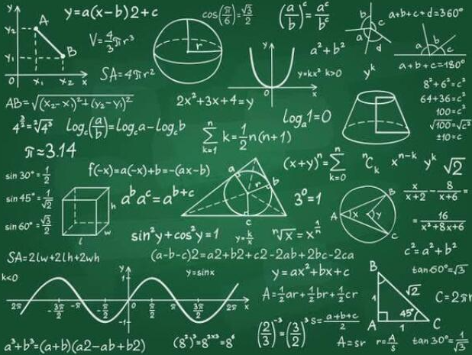
Lógica de programação
Expressões aritméticas
Na matemática devemos seguir algumas regras para realizar cálculos com operadores diferentes na mesma expressão.
Exemplo de expressão: 4 - 2 + 15 - 9 = 8
No exemplo acima a ordem dos operadores (+ e -) não influenciam no resultado final:
15 + 4 - 9 - 2 = 8
- 9 + 4 - 2 + 15 = 8
Nesta expressão o resultado será sempre o correto.

Slide 2
Lógica de programação
Expressões aritméticas
Porém muitas expressões matemáticas podem conter operadores que necessariamente precisam ter prioridade sobre outros (nível de precedência).
São as regras feitas na matemática e que também se aplicam às regras na programação de computadores.
Exemplo:
45 + 4 * 4
Se iniciarmos o cálculo por 45 + 4 e depois multiplicarmos por 4 teríamos como resultado: 196, o que está errado.
Pelas regras matemáticas sabemos que numa expressão, o operador de multiplicação tem prioridade com relação ao operador de soma:
Por essa regra, o cálculo seria: 4 * 4 e depois somaríamos 45 = 61. Esta é a forma correta.

Slide 3
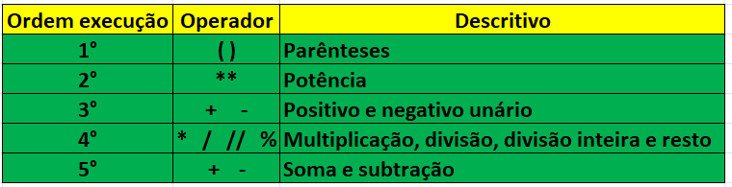
Lógica de programação
Expressões aritméticas
Regras de precedência em Python:

Slide 4
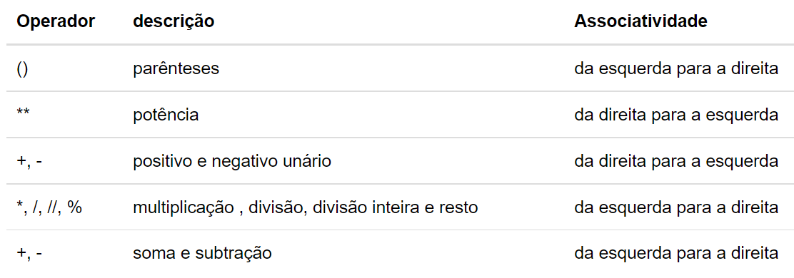
Lógica de programação
Expressões aritméticas
Regras de precedência em Python: Como calcular quando operadores de mesmo nível estão na mesma expressão?

Slide 5
Lógica de programação
Expressões aritméticas
Regras de precedência:
A) 4 / 2 +15 = 2 + 15 = 17
B) 4 / 2 * 15 = 2 * 15 = 30 (cálculo feito da esquerda para a direita)
C) 4*2/15 = 8 / 15 = 0.5333333
D) 4*2⁴ = 4 * 16 = 64
E) 2 + 3 * 5 + 30 // 10 = ???
F) 4 * 3 ** 2 // 10 = ???
G) 2**2**3 = ???

Slide 6
Lógica de programação
Expressões aritméticas
Isolando cálculos específicos através de parênteses:
A) 4 / (2 +15) = 4 / 17 = 0.23529
B) 4 / (2 * 15) = 4 / 30 = 0.1333333
C) 4*(2/15) = 4 * 0.1333 = 0.5333332
D) (10 + 10) / 2 = 20 / 2 = 10
E) (80-50) * 10 = 30 * 10 = 300

Slide 7
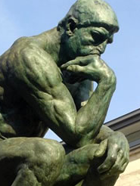
Lógica de programação
Atividades de fixação: Expressões aritméticas
Se utilizando das regras da matemática e da sintaxe em Python para cálculos numéricos, realize o cálculo das expressões abaixo:
A) 80 + 12 / 10
B) 2**4 / 11
C) 11/ 2**4
D) --80 +- 10
E) -(80/10)**2
F)---10/++-10
G)-(400/2) -- (400/10)
H)40%10**1
I)40//10**1
J) 10000//20%10*10
K) -10000//100 * 10**2

Slide 8
Lógica de programação
Atividades de fixação: Expressões aritméticas
Se utilizando das regras da matemática e da sintaxe em Python para cálculos numéricos, realize o cálculo das expressões abaixo:
A) 80 + 12 / 10 = 80 + 1,2 = 81,2
B) 2**4 / 11 = 16 / 11 = 1,45
C) 11/ 2**4 = 0,68
D) --80 +- 10 = +80 –10 = 70
E) -(80/10)**2 = -8 ** 2 = 64
F)---10/++-10 = -10 / -10 = 1
G)-(400/2) -- (400/10) = -200 -- 40 = -200 +40 = -160
H)40%10**1 = 40 % 10 = 0
I)40//10**1 = 40 // 10 = 4
J) 10000//20%10*10 = 500 % 10 *10 = 0 * 10 = 0
K) -10000//100 * 10**2 = -10000//100 * 100 = -100 * 100 = -10000

Slide 9
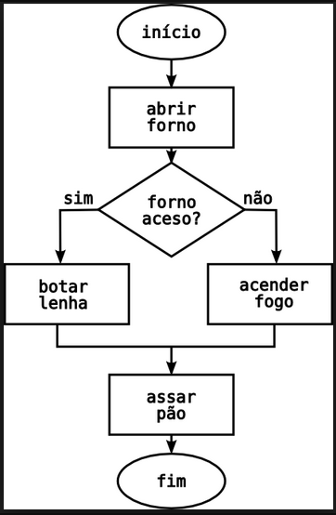
Lógica de programação
Fluxogramas
Os fluxogramas são usados em diversas áreas: Definição de processos empresariais, gestão de qualidade de fabricação de um produto, etc.
John Von Neumann utilizou fluxogramas na diagramação de seus algoritmos.
O fluxograma é uma forma padronizada e eficaz para representar os passos lógicos de um determinado processamento.
Com o fluxograma podemos definir uma sequência de símbolos, com significado bem definido. Sua principal função é a de facilitar a visualização dos passos de um processamento.
Utiliza figuras para representar o fluxo de dados e os comandos do algoritmo.

Slide 10
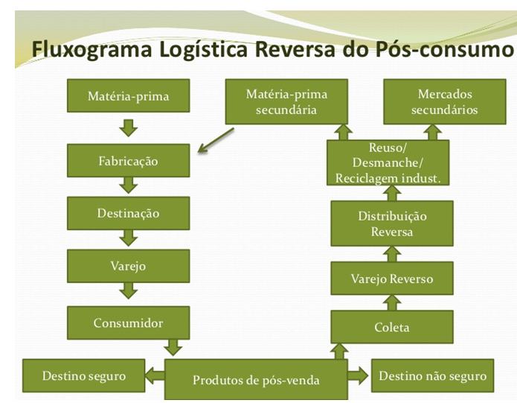
Lógica de programação
Fluxogramas
Exemplo de um fluxograma de logística industrial:

Slide 11
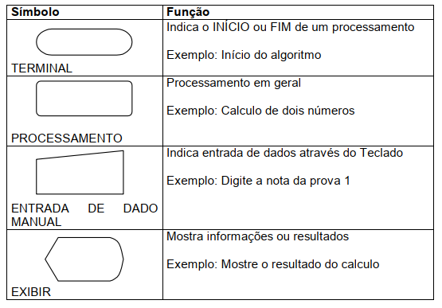
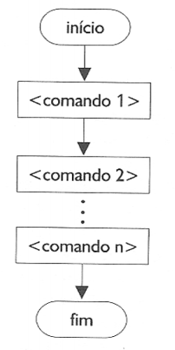
Lógica de programação
Fluxogramas
Exemplo de algumas regras na construção de fluxogramas:

Slide 12
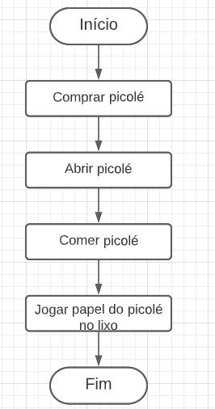
Lógica de programação
Fluxogramas
Algoritmo "Comer picolé"
1 – Comprar picolé
2 – Abrir picolé
3 – Comer picolé
4 – Jogar papel do picolé no lixo.

Slide 13
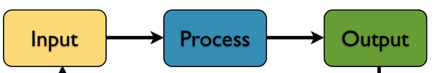
Lógica de programação
Fluxogramas
Recebendo dados de entrada para criar algoritmos
Fizemos até agora algoritmos ou comparações de forma direta, com base no objetivo que gostaríamos de fazer (trocar pneu do carro, trocar uma lâmpada, comer um bolo, etc)
Porém, no contexto da programação de computadores, a maioria dos algoritmos e procedimentos receberão "input" (entrada de dados) de um agente externo (usuário, dados encaminhados de outro sistema, dados originados de um arquivo, etc).
Dessa forma, nossos algoritmos começam a ter sentido e principalmente ter alguma utilidade em nível de facilitação de rotinas e ou procedimentos.
Exemplo: Calcular de forma automática a nota média de um aluno em determinado curso.

Slide 14
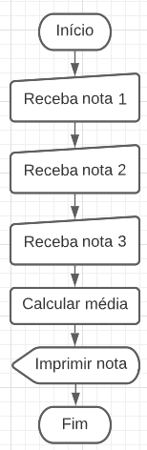
Lógica de programação
Fluxogramas
Recebendo dados de entrada para criar algoritmos
Exemplo: Crie um algoritmo que calcule de forma automática a nota média de um aluno em determinado curso, tendo como regra o que segue: Aluno terá três provas com pesos iguais e o algoritmo deverá mostrar a média de suas notas:
Algoritmo nota_media
Início
Receber a nota 1
Receber a nota 2
Receber a nota 3
Calcular média: (nota 1 + nota 2 + nota 3)/3
Imprimir a nota média do aluno
Fim

Slide 15
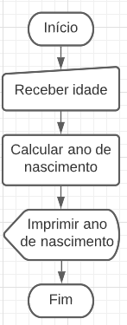
Lógica de programação
Fluxogramas
Recebendo dados de entrada para criar algoritmos
Exemplo: Crie um algoritmo que receba a idade de uma pessoa e imprima ano de sua data de nascimento:
Algoritmo ano_nascimento
Início
Receber idade
Calcular ano de nascimento: (ano atual – idade)
Imprimir ano de nascimento
Fim

Slide 16
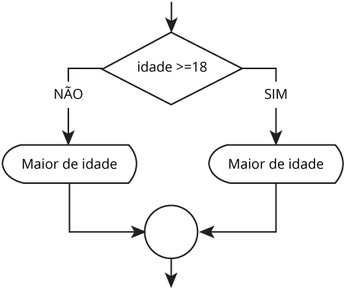
Lógica de programação
Fluxogramas
Entradas de dados e condições (tomadas de decisão)
Quando estamos criando nosso algoritmo e temos a missão de facilitar ou automatizar um processo, além de termos as entradas de dados (input) e realizarmos seu processamento, em muitos casos será necessário tomar decisões dependendo do resultado obtido em nosso processamento.
Exemplos:
Hoje vai fazer sol? Se fazer sol irei andar de bicicleta senão ficarei em casa.
Se eu assistir as aulas irei aprender, senão não irei aprender.

Slide 17
Lógica de programação
Entradas de dados e condições (tomadas de decisão)
Exemplo: Crie um algoritmo que calcule de forma automática a nota média de um aluno em determinado curso e mostre como resultado a nota média e se o aluno vai ganhar certificado ou não: Regras: Terão três notas de entrada e o aluno deverá ter média igual ou superior a 7.
Início
Receber nota 1
Receber nota 2
Receber nota 3
Calcular média: (nota 1 + nota 2 + nota 3)/3
Imprimir média
Se média >= 7 então
Imprimir Aluno receberá certificado
Senão
Imprimir Aluno reprovado
Fim.

Slide 18
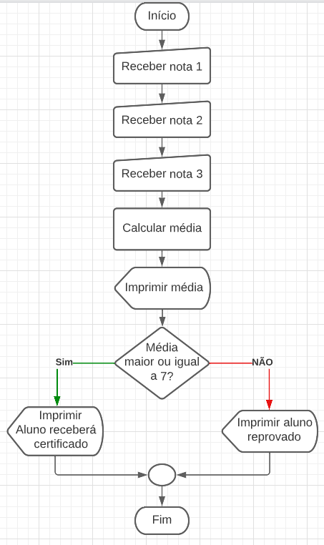
Lógica de programação
Entradas de dados e condições (tomadas de decisão)
Início
Receber nota 1
Receber nota 2
Receber nota 3
Calcular média: (nota 1 + nota 2 + nota 3)/3
Imprimir média
Se média >= 7 então
Imprimir Aluno receberá certificado
Senão
Imprimir Aluno reprovado
Fim.

Slide 19
Lógica de programação
Atividade de fixação: Entradas de dados e condições (tomadas de decisão)
1 – Crie um algoritmo e um fluxograma que receba dois números e mostre como resultado o valor da multiplicação desses números.
2 – Crie um algoritmo e um fluxograma que receba 3 valores e mostre a média desses valores.
3 – Crie um algoritmo e um fluxograma que receba a idade de uma pessoa e mostre como resultado se a pessoa é maior ou menor de idade. Regra: Considerar uma pessoa maior de idade quando idade >= 18.
4 – Crie um algoritmo e um fluxograma que receba 2 valores, verifique se os dois são números pares e se verdadeiro mostre como resultado uma mensagem informando que os dois números são pares. Se pelo menos um dos números for ímpar, o algoritmo deve ser encerrado.
Regra: Para que um número seja par, o resto de sua divisão por 2 tem que ser igual a 0.
5 – Crie um algoritmo que receba o salário e a idade de uma pessoa. Se a idade for maior ou igual a 40 anos o salário será reajustado em 10%. Se a idade for menor que 40 anos o salário será reajustado em 7%. Ao final mostre o valor do salário reajustado.

Slide 20
Lógica de programação
Atividade de fixação: Entradas de dados e condições (tomadas de decisão)
1 – Crie um algoritmo e um fluxograma que receba um número. Se o número for maior que 1000 o programa deve dividi-lo por 50. Se o número for menor ou igual a 1000 o programa deve elevá-lo à potência 2.
2 – Crie um algoritmo que receba a idade de uma pessoa.
Se a idade for maior que 0 e menor que 12 o algoritmo deve imprimir na tela: Criança
Se a idade for maior ou igual a 12 e menor que 18 deve imprimir: Adolescente
Se a idade for maior ou igual a 18 deve imprimir: Adulto
3 – Crie um algoritmo e um fluxograma que receba um valor.
Se o valor for par, imprima na tela: Este número é par.
Se o valor for ímpar, imprima na tela: Este número é ímpar.

